Slide 1
面向社区的疾病诊断决策支持系统设计与开发
汇报人: 冯冠军
导 师: 吕旭东 教授

Slide 2

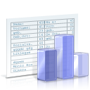

面向社区的疾病诊断决策支持系统
1
引言
2
系统关键技术研究
3
系统框架设计
4
头痛决策支持系统开发与评估
5
老年痴呆症决策支持系统开发与评估
6
总结与展望

Slide 3









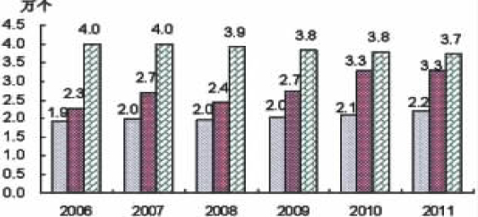
课题背景
社区医疗
基本医疗
保健
预防
康复
健康教育
形成覆盖全国的基层医疗服务网
Notes:
社区医疗服务为居民提供基本的医疗服务，是我国医疗体制改革和社区建设的重要组成部分。它是以人的保健为中心、家庭为单位、社区为范围导向，以妇女儿童、老年人、慢性病、残疾人和脆弱人群为重点，以解决社区主要问题、满足社区基本卫生需求为目的，融预防、医疗、保健、健康教育为一体的，有效、经济、综合、连续的基层医疗服

Slide 4










课题背景
社区医疗面临的问题
理想
现实
Notes:
2008年我国卫生部规定了社区卫生服务机构实行首诊负责制和双向转诊制。实施社区首诊制，有利于促进患者的合理分流，使一些常见病可以在社区得到解决，可以缓解看病难的问题。同时可以使大医院有更多的精力专注于疑难杂症、危重病的诊疗，提高卫生资源的利用率，促进基层医院与大医院共同发展,目前我国还有1/4 的病人患病没有就医，虽有部分病人到药店购药治病，但超过5 成以上的病人还是到三级大医院就医[3]。2010年全国医疗服务情况显示，全国社区卫生服务中心病床使用率为56.1%，乡镇卫生院为59%，而三级医院和二级医院分别为102.9%和87.3%[4]

Slide 5



课题背景
社区首诊困难的原因
社区医生的医疗水平-----不选择社区医疗机构的主要原因
1.社区医生知识局限性
社区医疗的关键点在于常见多发疾病诊疗，但是目前社区医生这方面存在知识盲点，容易出现诊疗不规范甚至误诊
糖尿病诊治
原外科医师
2.医疗知识爆炸式增长
卫生经济学分析统计，全世界每年约有200多万篇医学论文刊登在25000余种生物医学杂志上
Notes:
临床专业技能指医生应用临床技能和经验迅速判断病人健康状况和建立诊断的能力以及判断病人对干预措施可能获得的效益和风险比的能
力

Slide 6
课题背景
临床决策支持系统
更高的医疗质量
更低的医疗费用
充分利用各地的医疗专家的知识和诊疗经验，在先进技术手段的支持下帮助并提高城乡基层医护人员的诊疗水平，做到“知识与技术下基层”，使一些常见病、多发病在城乡社区医院做到规范化诊疗
Notes:
医生给病人看病的这一自然过程可以用人工智能的设计原理和方法来模拟。
这就是临床决策支持系统。临床决策支持系统对医生看病的观察、诊断和治疗模
拟过程包括病人数据收集、医生医学知识和经验收集、病人情况和医学规则匹配、
解释匹配结果以及给出建议等过程

Slide 7


课题背景
社区医疗需求
决策支持的范围覆盖常见疾病
社区医疗作为第一道门，应该提供常见疾病的初步诊断或筛查工作
医疗数据存储集中化
医疗数据能在区域内共享，为三级医院及其他社区提供数据入口，方便转诊
社区医疗迫切需要建立针对多种常见疾病的诊断决策支持系统
Notes:
构建针对社区疾病的临床决策支持系统

Slide 8
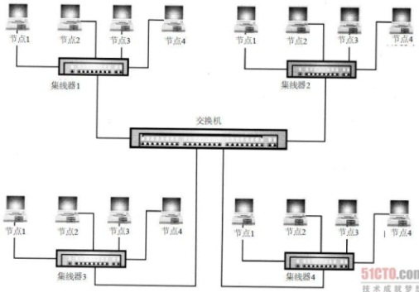
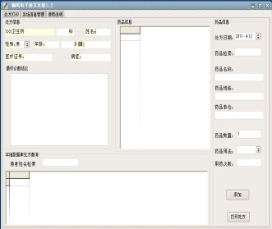

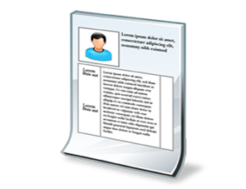


关键问题
社区医疗环境
网络结构
信息化程度
综合医院
社区医疗
系统需要适应于社区环境，具有通用性和扩展性的架构设计

Slide 9
研究目标和内容
研究内容
调研社区医疗的现况，分析临床决策支持系统在社区环境直接应用存在的问题，针对关键技术进行研究
基于以上关键技术，设计面向社区的临床决策系统的总体架构
针对头痛，设计并实现原发性头痛的临床诊断决策支持系统
老年痴呆症疾病，设计并实现面向社区疾病诊断决策支持系统

Slide 10
面向社区的疾病诊断决策支持系统
1
引言
2
系统关键技术研究
3
系统框架设计
4
头痛决策支持系统设计与开发
5
老年痴呆症决策支持系统设计与开发
6
总结与展望

Slide 11
系统相关技术调研
系统关键技术

Slide 12
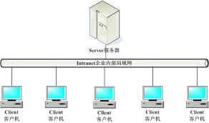
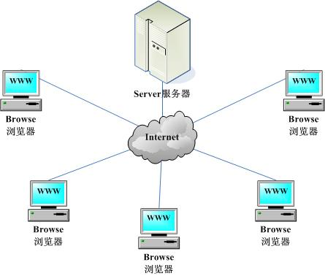

系统分析
社区医疗广域网环境
单机版
C\S架构
B\S架构
Notes:
目前大多数传统决策支持系统往往应用在医院内的局域网，因而采用C\S架构 ，对于分散在广域网上的社区医院，一方面网络存在传输速率低、传播延迟大的问题，另一方面系统的升级维护工作量较大
采用B/S架构，通过浏览器提供服务，简化了使用的过程

Slide 13
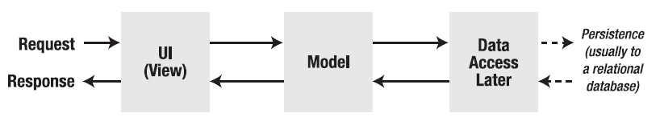
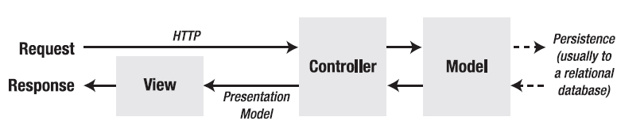
Web框架模式概述
.Net 平台下的web开发框架比较
Three- tier
Web Forms
MVC
ASP.net MVC

Slide 14

问题分析
社区数据
数据存储量大
数据增长速度快
系统覆盖社区范围广、疾病种类多样
社区医疗的人口基数大，医疗数据来源多样（问诊记录、检查报告、头痛日志）
模式自由
水平扩展性
数据形式多样
不同疾病所需的数据在类型和结构上有很大差异
Notes:
目前大多数传统决策支持系统往往应用在医院内的局域网，因而采用C\S架构 ，对于分散在广域网上的社区医院，一方面网络存在传输速率低、传播延迟大的问题，另一方面系统的升级维护工作量较大
采用B/S架构，通过浏览器提供服务，简化了使用的过程

Slide 15

NoSQL数据库概述
NoSQL = Not Only SQL
NOSQL的特性
1.良好的水平扩展能力
2.模式自由
面向列存储
BigTable、HBase、Cassandra
面向键值存储
Redis、Riak、Tokyo Cabinet
面向文档存储
SimpleDB、MongoDB、CouchDB
Notes:
天最掣数拊眸们。扣务机制必钡Y‰址ACID槭性，u”昧F性、敛性、m离札
刖持久性。⋯J咒系。性数荆厍的馊辑址杂_j{=』li6i遵衔。j L务敛陀fl!J蛭求．f世甜北
锁等"发性M题时“发，i-，严tE彬I哪了系统的_，i=发陵1抖#能：’』火系型数抛侔
ACID’j[铬瑙陀；}【|比，NoSQL系统只支持较刺的事务，如事务蹦焉满足最终敛
性的篮求，弱’非务的址圳能提高系统的开发l垄写能力。
(5)佳用分m式索引和用RAM存储数插}
健『fJ分粕，℃索引便I_．征分佑一℃鬃群巾快述定位数t|【l{，【f_fJH RAM存储数槲町以
提商数捌的读写速度．减少延迟州川。
(6)模式自m
通常址见谈武的，正需舰光定义数槲模一℃，征．黯求发啦变也州r4以为数州畦
采动忐添加属性。

Slide 16
技术分析
数据交换格式分析
XML
通用性：格式统一，符合标准
文件庞大、格式复杂、传输占带宽
解析过程复杂
XML
直接传递对象或HTML，缺乏灵活性，耦合性高，需要通用的数据交换格式
Json
数据格式简单，易于读写
文件格式经过压缩，占用带宽小
易于解析

Slide 17
NoSQL与关系型数据库比较分析
 | HBase | Dynamo | MongoDB | MySQL
数据模型 | 列存储 | 键值存储 | MongoDB | 关系模型
架构 | Master+ Tablet Server | 去中心化的分布式数据库 | 自动分片与副本集 | Master+ Slave
查询功能 | 只能进行单个列的查询、不能进行复合条件查询 | 只支持主键查询 | 除连接查询外，支持丰富的查询功能 | 支持复杂查询，可以多表连接查询
扩展性 | 添加Tablet服务 | 添加节点，表迁移 | 添加分片，chunk迁移 | 很难
接口可用性 | 提供thrift Gateway，支持C++、PHP等多种语言 | 支持简单的类似restful接口 | 主流编程语言的驱动程序（Java、C#、ruby等） | 覆盖主流编程语言，易用的接口
MongoDB-----

Slide 18
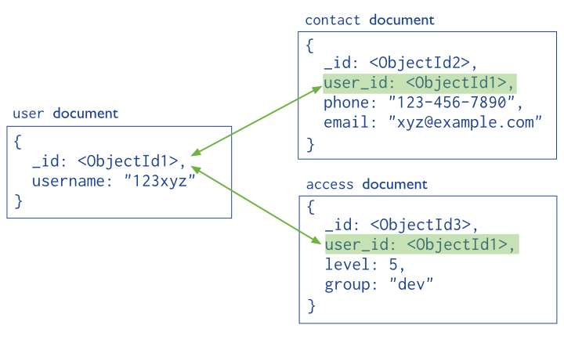
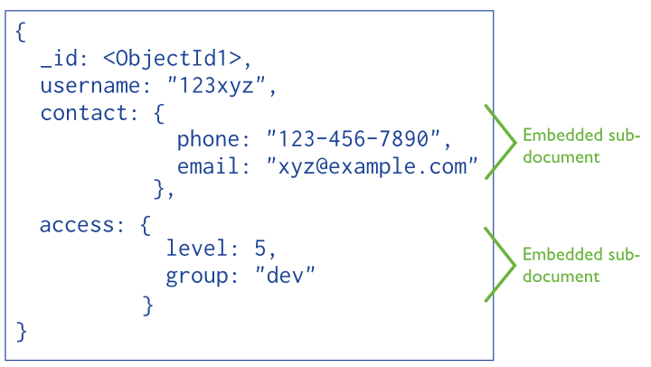
MongoDB简介
数据库 Database
集合 Collection
集合 Collection
文档
文档
文档
文档
嵌入
引用

Slide 20
Insert
Update
Query
Delete
应用层
服务层
索引
Map reduce
通信层
MongoDB客户端
MongoDB服务器
存储层
主从复制
集群分片

Slide 21
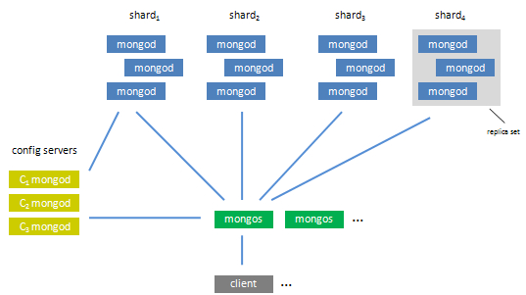
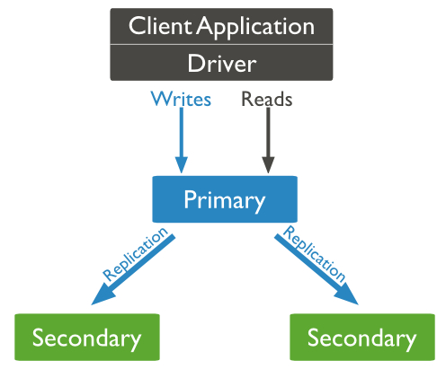
基于MongoDB的数据存储设计方案
MongoDB集群结构

Slide 22



问题分析
语言平台各异
疾病种类多样
异构性
推理方法多种
Notes:
目前大多数传统决策支持系统往往应用在医院内的局域网，因而采用C\S架构 ，对于分散在广域网上的社区医院，一方面网络存在传输速率低、传播延迟大的问题，另一方面系统的升级维护工作量较大
采用B/S架构，通过浏览器提供服务，简化了使用的过程

Slide 23
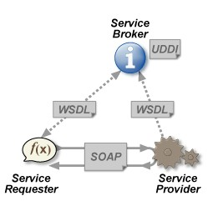
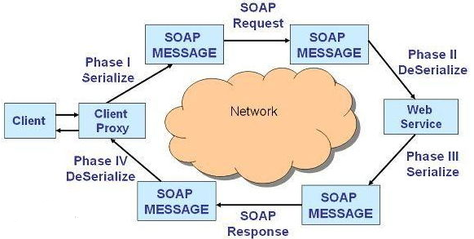
WebService技术简介
WebService是一个SOA（面向服务的编程）的架构，它是不依赖于语言，不依赖于平台，可以实现不同的语言间的相互调用，通过Internet进行基于Http协议的网络应用间的交互
WebService
通讯过程

Slide 24
推理技术异构性处理

Slide 25
面向社区的疾病诊断决策支持系统
1
引言
2
关键技术研究
3
系统框架设计
4
头痛决策支持系统开发与评估
5
老年痴呆症决策支持系统开发与评估
6
总结与展望

Slide 26
面向社区疾病诊断决策支持系统设计
系统总体架构
数据录入组件
数据展示组件
视图层
信息录入
辅助诊断
信息查询
控制层
推理引擎
数据接口
模型层
知识库
数据库

Slide 27
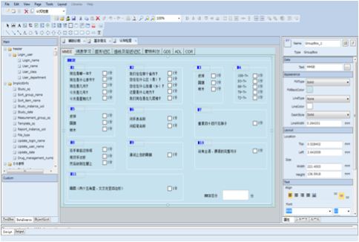
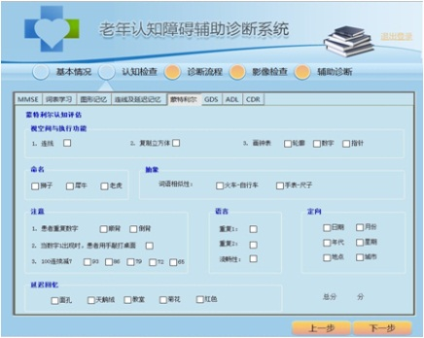

系统架构---医疗数据录入展示组件
数据录入展示组件
整理数据需求
使用设计工具生存成界面模板文件
系统前端打开文件展示界面
输入数据
服务端
组件
视图

Slide 28
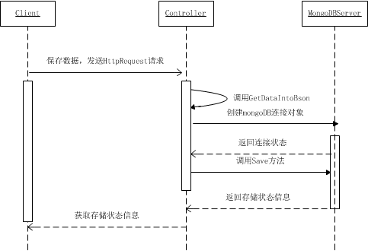
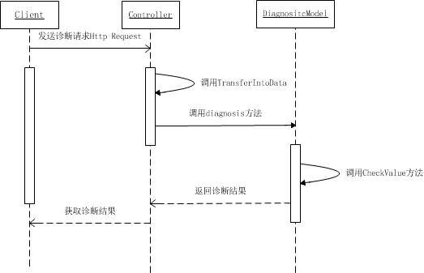
系统流程
诊断流程
数据存储流程

Slide 29
小结

Slide 30
论文提纲
1
引言
2
系统相关技术调研
3
面向社区的疾病诊断决策支持系统设计
4
头痛决策支持系统开发与评估
5
老年痴呆症决策支持系统开发与评估
6
总结与展望

Slide 31

头痛决策支持系统
系统需求
WHO报告称，全球约有10%的成年人患有偏头痛，1.7%~4%的成年人每月至少有15天发生头痛。然而，在偏头痛和紧张型头痛患者中，仅有40%获得了专业诊断，而在药物过量所致头痛患者中，这一比例更是低至10%
头痛
原发性头痛：无明确病因的头痛，包括偏头痛、紧张型头痛、丛集性头痛等
继发性头痛种类繁多，主要根据其病因分类

Slide 32
头痛决策支持系统
系统数据模型设计

Slide 33
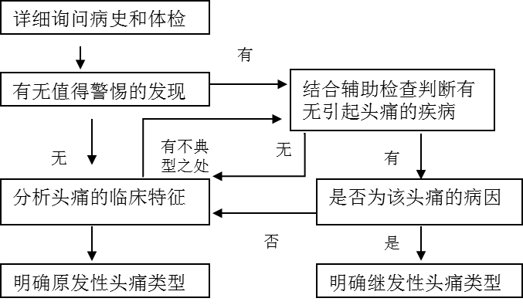
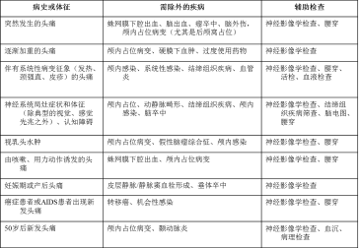
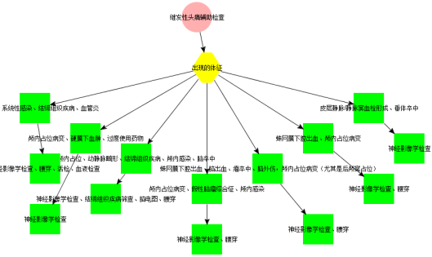
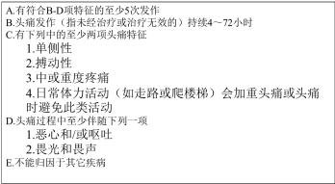
头痛决策支持系统
系统知识库构建
知识库

Slide 34
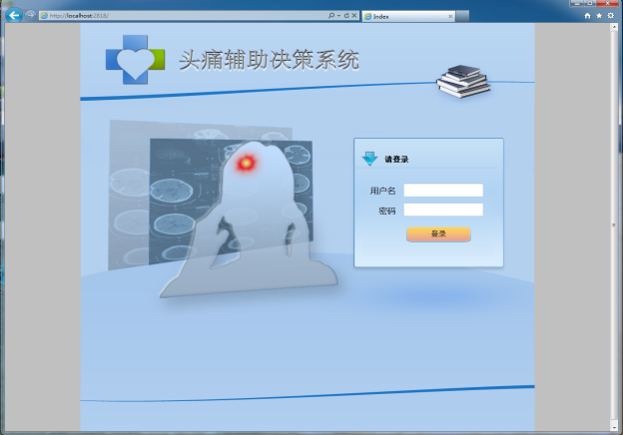
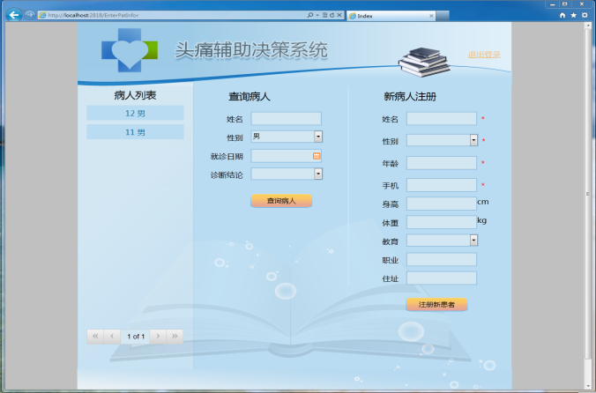
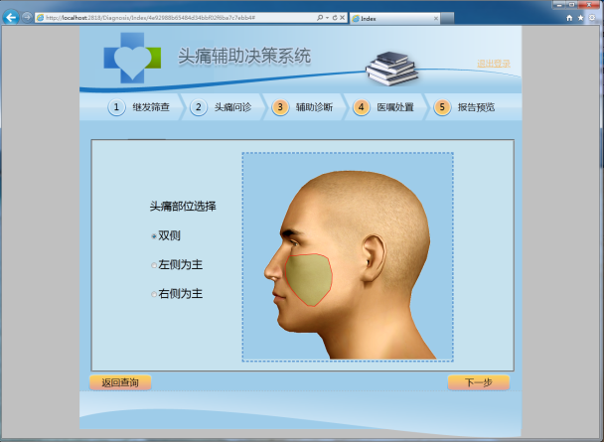
头痛决策支持系统
系统功能实现

Slide 35
头痛决策支持系统
系统评估
Headache types | Result
Migraine | 144/153
Migraine without aura (MO) | 105/111
Migraine with aura (MA) | 10/10
Chronic migraine (CM) | 11/12
Probable migraine (PM) | 18/20
Tension-type headache | 89/100
Infrequent episodic tension-type headache | 6/8
Frequent episodic tension-type headache | 53/59
Chronic tension-type headache (CTTH) | 24/27
Probable tension-type headache (PTTH) | 6/6
Cluster headache and other trigeminal autonomic Cephalalgias | 10/11
Cluster headache (CH) | 8/9
SUNCT | 2/2
Other primary headache | 1/1
New daily-persistent headache (NDPH) | 1/1
Medication overuse headache (MOH) | 17/17
Total | 261/282
12 kinds of headache can be diagnosed , accounting for more than 95% of common types of headache
The diagnostic accuracy for all headache diagnoses was 261/282 (92.6%)

Slide 36
论文提纲
1
引言
2
面向社区的疾病诊断决策支持系统设计
3
系统关键技术
4
头痛决策支持系统开发与评估
5
老年痴呆症决策支持系统开发与评估
6
总结与展望

Slide 37
老年痴呆症决策支持系统
系统需求

Slide 38
老年痴呆症决策支持系统
系统推理方法

Slide 39
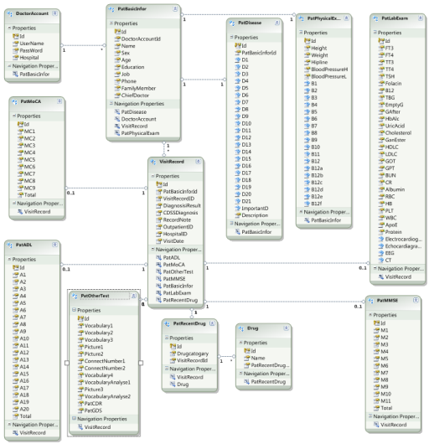
老年痴呆症决策支持系统
系统数据模型设计

Slide 40
老年痴呆症决策支持系统
系统功能实现

Slide 41
头痛决策支持系统
系统评估
准确性
Sensitive
Specificity
81.38
81.40
91.40

Slide 42
总结与展望

